Slide 1

La poule qui chante un avenir mondiale
Comment discerner nos meilleurs opportunités à l’international

Slide 2
Sommaire
Contexte
Nettoyage des données
Démarches exploratoire de clustering et explication des méthodes employées

Slide 3
Contexte
Nous sommes la poule qui chante, entreprise agroalimentaire spécialisée dans la vente de volaille.
Après un fort succès sur la marché national, nous souhaitons nous implanter à l’international
Mais quel pays choisir
Pour ce faire nous disposons des données mondiales sur l’agroalimentaire et démographique disponible sur le site de la FAO.
Nous agrégeons à ces données une dimension économique avec le PIB par habitant.

Slide 4
Le nettoyage des données
Les variables choisies :
Disponibilité intérieur
Importations
Production
Disponibilité en protéine
Nourriture
Toutes le variables originales seront :
Ramenée en gramme si il y a la possibilité
Ramenée par personne

Slide 5
Le cas des valeurs manquantes
Nous allons supprimer les pays avec des valeurs manquantes.
Nous aurions pu compléter les valeurs manquantes par les moyennes de chaque variable.
L’utilisation pourrait biaiser les résultats d’un pays et donc son intégration à un cluster.
Ce choix est fait, il exclut 44 pays dont la plupart n’ont que des données vides sur les variables sélectionnées.

Slide 6
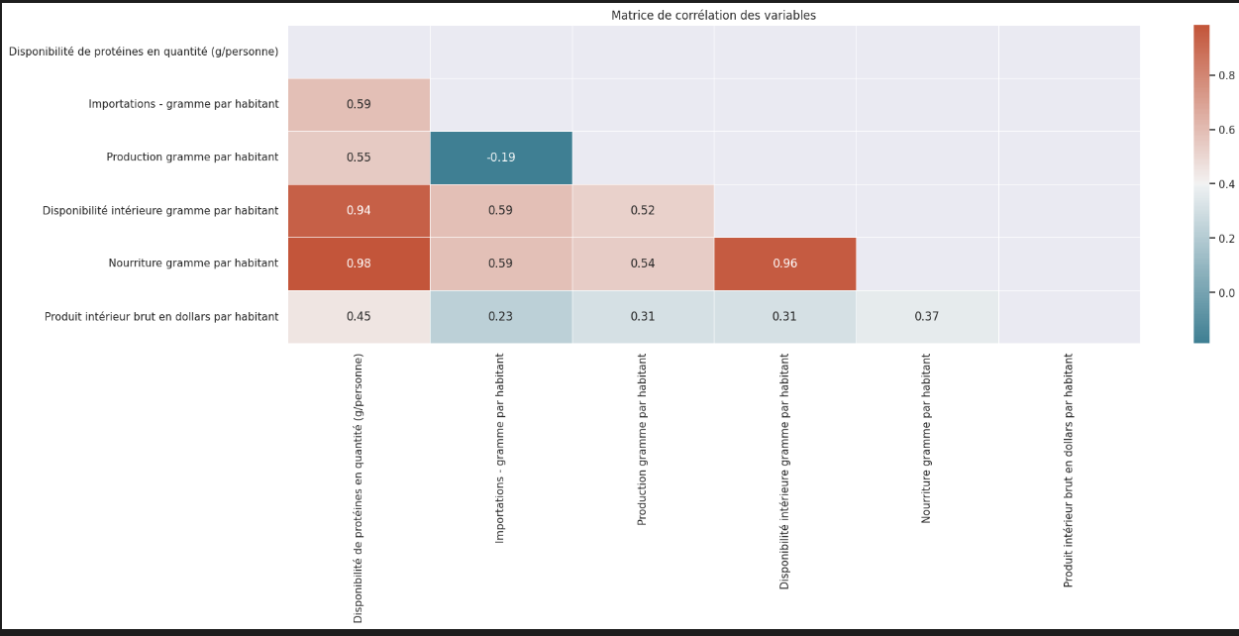
Matrice de corrélations des variables

Slide 7
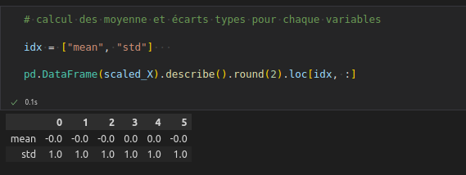

Le centrage réduction des données pivot du clustering
Dans le but de pouvoir réaliser notre clustering ( regroupement de nos pays) nous devons mettre nos variable à l’échelle.
Pour ce faire nous allons centrer les variables autour de la moyenne et les réduire autour de l’écart type.
Pour vérifier notre centrage-réduction.
La moyenne doit être à 0 et l'écart-type à 1.
Notre mise à l’échelle a réussi

Slide 8
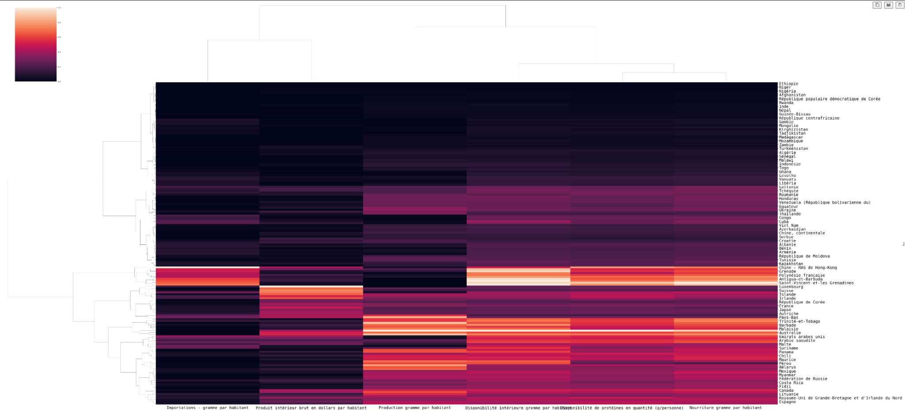
Première méthode de clustering : le dendrogramme
Visuellement, on distingue 5 clusters

Slide 9
Deuxième méthode : le clustering par K-means avec toutes les variables
La méthode K-means est un algorithme de clustering non supervisé utilisé pour regrouper des données en K groupes (appelés "clusters") de manière à ce que les données dans chaque cluster soient les plus similaires possible.
Deux méthode pour déterminer le meilleur nombre de clusters :
La méthode du “coude”
La méthode du coefficient de de silhouette
Notes:
La méthode du coude (ou méthode de l'angle du coude) est un outil couramment utilisé pour déterminer le nombre optimal de clusters à utiliser dans un algorithme de clustering. Elle fonctionne en tracant un graphique représentant la somme des distances des points de données aux centres des clusters (appelée "inertie") en fonction du nombre de clusters. L'inertie diminue généralement avec le nombre de clusters, mais cette diminution ralentit au fur et à mesure que le nombre de clusters augmente. Le point où la diminution de l'inertie ralentit le plus est considéré comme le nombre optimal de clusters. Ce point est souvent appelé "l'angle du coude" sur le graphique et le nombre de clusters correspondant est le nombre de clusters "optimal".
La méthode du coude (ou méthode de l'angle du coude) est un outil couramment utilisé pour déterminer le nombre optimal de clusters à utiliser dans un algorithme de clustering. Elle fonctionne en tracant un graphique représentant la somme des distances des points de données aux centres des clusters (appelée "inertie") en fonction du nombre de clusters. L'inertie diminue généralement avec le nombre de clusters, mais cette diminution ralentit au fur et à mesure que le nombre de clusters augmente. Le point où la diminution de l'inertie ralentit le plus est considéré comme le nombre optimal de clusters. Ce point est souvent appelé "l'angle du coude" sur le graphique et le nombre de clusters correspondant est le nombre de clusters "optimal".

Slide 10
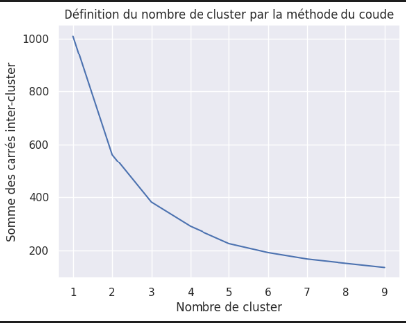
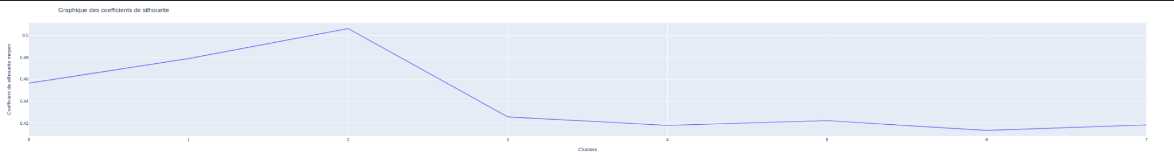
Les résultat des deux méthodes
Avec la méthode du coude on distingue 3 clusters
Avec la méthode du coefficient de silhouette on distingue 5 clusters

Slide 11
Comparaison des méthodes
La méthode du dendrogramme est une méthode empirique dans la mesure où elle est visuelle. Je ne la recommande pas pour faire un choix.
Le coefficient de silhouette et la méthode du coude ici, nous permet de nous assurer de la robustesse de notre détermination du nombre optimal de cluster.
Pour les deux méthodes, le nombre optimal de cluster est de 5

Slide 12
La méthode ACP
Objectif : Réduire le nombre de dimensions de n à deux.
Démarche :
Définition du nombre de composantes choisi à l’aide de l'éboulis des valeurs propres
Heatmap de corrélation entre les composantes et les variables et cercle de corrélation
Détermination du nombre optimal de cluster avec la méthode du coefficient de silhouette
Représentation graphique des cluster et des centroïde
Choix du cluster et explications

Slide 13
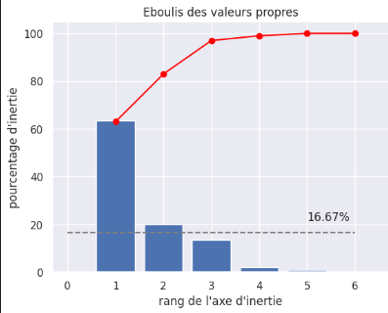
Éblouis des valeurs propres et critère de Kaiser
En bleu nous avons la variance expliquée de chaque composante et en rouge la somme cumulée de ces composantes
Les composantes PC1 et PC2 nous permettent de garder 83 % de l'information totale.
Le critère de Kaiser : On ne retient que les axes supérieurs au à l'inertie moyenne soit 100/6. Seul les deux premiers rangs ont une inertie supérieur à 16,67 %
Soit 2 composantes choisies.

Slide 14
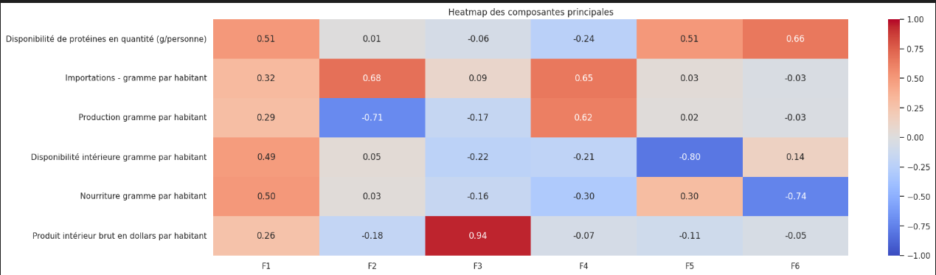
Heatmap de corrélation des variables avec les composantes principales

Slide 15
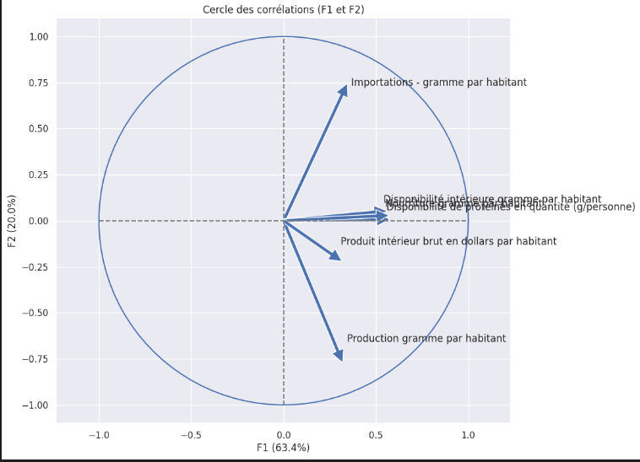
Cercle de corrélation

Slide 16
Quelles variables influencent quels composants ?
Avec les deux méthodes, nous constatons que l'explication de la composante principale 1 se fait grâce à trois variables :
- Disponibilité de protéines en quantité
- Disponibilité intérieur (g/hab)
- Nourriture (g/hab)
La seconde composante principale est majoritairement expliquée par les importations (g/hab).

Slide 17
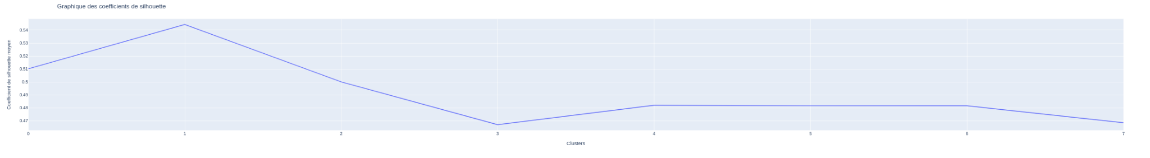
Détermination du nombre optimal de cluster
Même constat que précédemment, le nombre de clusters optimal est de 5.

Slide 18
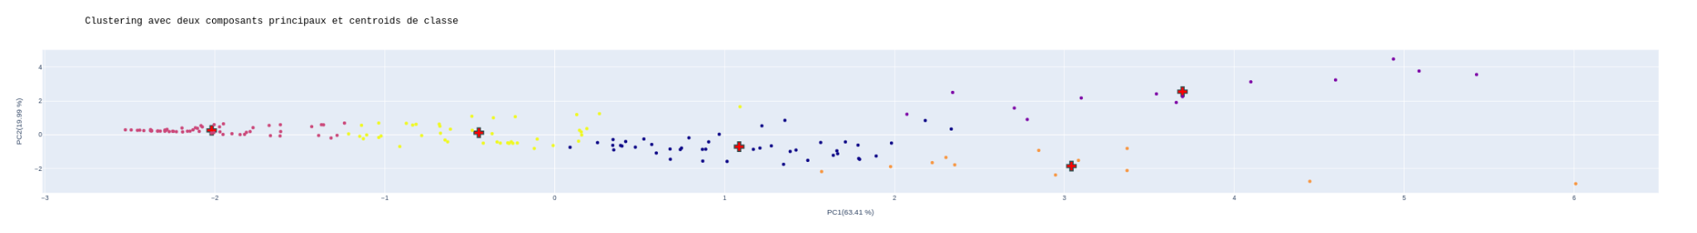
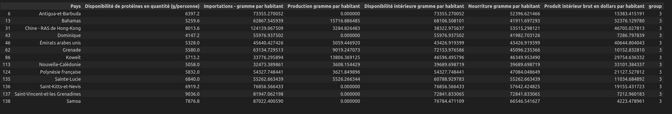
Représentation graphique des clusters et centroids
Cluster Choisi
Table du cluster choisi :

Slide 19
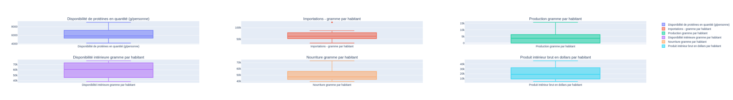
Caractérisation du cluster choisi
Nous avons ici affaire avec des petits états (la plupart du temps des îles) qui consomment énormément de volaille et sont assez dépendants des importations.
Selon toute vraisemblance, il serait judicieux de commencer l'exportation de volaille à Hong-Kong. Ce pays sort en outlier en termes de PIB/habitant et d’importations/habitant. En effet ce pays, a un niveau de vie élevé et une forte consommation de volaille, sans en produire lui-même.

Slide 20
Vérification de nos cluster
k-means, supposent que les clusters ont une forme sphérique et que les données suivent une distribution gaussienne. Dans ce cas, si les données ne suivent pas une distribution gaussienne, les résultats peuvent être moins bons.

Slide 21
Test de d’adéquation du cluster choisi et comparaison avec un autre cluster
Le groupe de comparaison se fera sur la composante principale 1.

Slide 22
Résultats
Pour Disponibilité de protéines en quantité (g/personne) :
0.76 est supérieur à 0.05. L'hypothèse H0 n'est ainsi pas rejetée.
La population du cluster suit une distribution Gaussienne.
0.67 est supérieur à 0.05. L'hypothèse H0 n'est ainsi pas rejetée.
Les variances des deux clusters sont égales.
0.51 est supérieur à 0.05. L'hypothèse H0 n'est pas rejetée.
Les moyennes des deux clusters sont égales.

Slide 23
Résultats
Pour Importations - gramme par habitant :
0.92 est supérieur à 0.05. L'hypothèse H0 n'est ainsi pas rejetée.
La population du cluster suit une distribution Gaussienne.
0.0 est inférieur à 0.05. L'hypothèse H0 est ainsi rejetée.
Les variances des deux clusters ne sont pas égales.

Slide 24
Résultats
Pour Production gramme par habitant :
0.57 est supérieur à 0.05. L'hypothèse H0 n'est ainsi pas rejetée.
La population du cluster suit une distribution Gaussienne.
0.01 est inférieur à 0.05. L'hypothèse H0 est ainsi rejetée.
Les variances des deux clusters ne sont pas égales.

Slide 25
Résultats
Pour Disponibilité intérieure gramme par habitant :
0.51 est supérieur à 0.05. L'hypothèse H0 n'est ainsi pas rejetée.
La population du cluster suit une distribution Gaussienne.
0.4 est supérieur à 0.05. L'hypothèse H0 n'est ainsi pas rejetée.
Les variances des deux clusters sont égales.
0.12 est supérieur à 0.05. L'hypothèse H0 n'est pas rejetée.
Les moyennes des deux clusters sont égales.

Slide 26
Résultats
Pour Nourriture gramme par habitant :
0.72 est supérieur à 0.05. L'hypothèse H0 n'est ainsi pas rejetée.
La population du cluster suit une distribution Gaussienne.
0.79 est supérieur à 0.05. L'hypothèse H0 n'est ainsi pas rejetée.
Les variances des deux clusters sont égales.
0.4 est supérieur à 0.05. L'hypothèse H0 n'est pas rejetée.
Les moyennes des deux clusters sont égales.

Slide 27
Résultats
Pour Produit intérieur brut en dollars par habitant :
0.86 est supérieur à 0.05. L'hypothèse H0 n'est ainsi pas rejetée.
La population du cluster suit une distribution Gaussienne.
0.2 est supérieur à 0.05. L'hypothèse H0 n'est ainsi pas rejetée.
Les variances des deux clusters sont égales.
0.29 est supérieur à 0.05. L'hypothèse H0 n'est pas rejetée.
Les moyennes des deux clusters sont égales.

Slide 28
Merci pour votre écoute

